Slide 1
清华大学i.Center 实验研究及三创平台设计与规划

Slide 2
一、建设宗旨
根据中国制造2025规划、互联网⁺相关思路，利用训练中心现有的场地与设备，以及规划中的新教学实验场所建设，交叉沟通与融合相关专业与研究教学方向，共同打造创新型的中国制造2025系统工程教育基地，将人才培养与中国制造的发展结合起来。

Slide 3
二、建设内容
2.1 已建成部分简介
2.2 规划与设计

Slide 4
数控及特种加工设备
数控车床 12台
数控铣（雕铣） 8台（含一台5轴加工中心）
数控电火花加工 中走丝线切割3台，点火花成型加工1台
车铣复合加工中心 1台
Kuka焊接机器人 3台
快速原型制作设备 台式3D打印机（ABS） 高精度树脂3D打印机
激光加工机床 若干

Slide 5
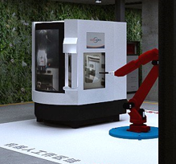
柔性制造单元——巨轮柔性制造单元
1、由软件和硬件两大部分组成，软件包括产品PDM系统、DNC、CAPP、CAD/CAM相关的各类管理和应用软件，硬件包括数控机床和机械手臂等等。

Slide 6
2、实验室主要用途：
在“虚拟企业”项目中，产品的PLM系统包括产品的需求分析、概念设计、详细设计、工艺设计、产品试制、制造执行、产品服务等内容。“柔性制造单元”主要担负其中的“产品试制和制造执行”两部分。即通过控制机械手臂配合加工中心的过程，完成产品的首件试制和批量生产测试工作。

Slide 7
柔性制造单元——沈阳机床智能柔性制造单元
(1)样件订单式生产（烛台），实现样件定制化。
(2)将信息同步至i平台，可以通过网络形式访问。
(3)订单管理。
(4)具体执行方案如下：
2台ETC3650及1台TC500R数控机床进行联网，搭建包括以下功能的信息化系统：
对i5数控系统的机床，组织联网，提供准入许可和信息配置，使其通过自搭载模块实现I平台系统的通用模块功能。该系列功能可通过互联网，以网站、Iphone手机客户端等方式访问使用，获取设备状态，即在线工厂功能。
可监控状态：
节点设备概况
单台设备查询
多台设备比较等模块
通过现场布置其他硬件设备及程序，基于订单的生产管理示范系统。
零件类型配置
订单注册
生产控制
订单队列管理

Slide 8
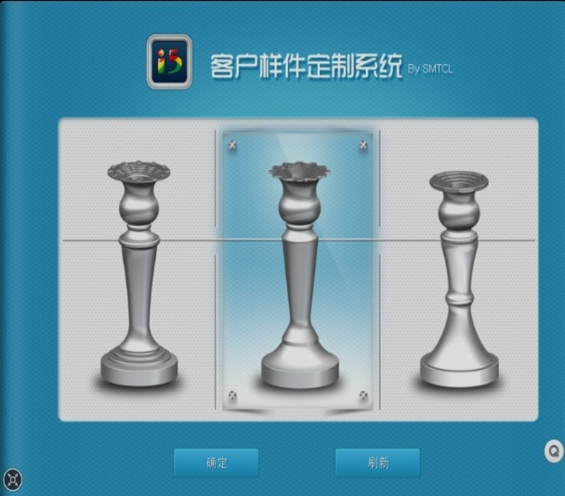
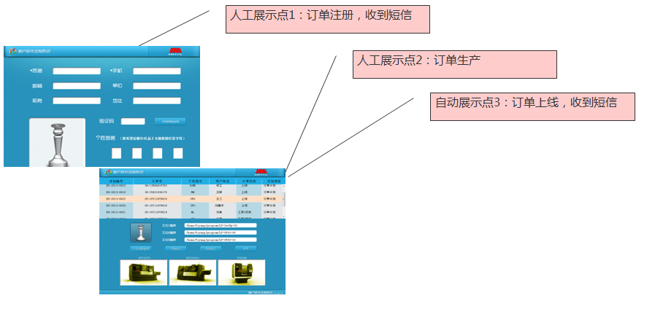
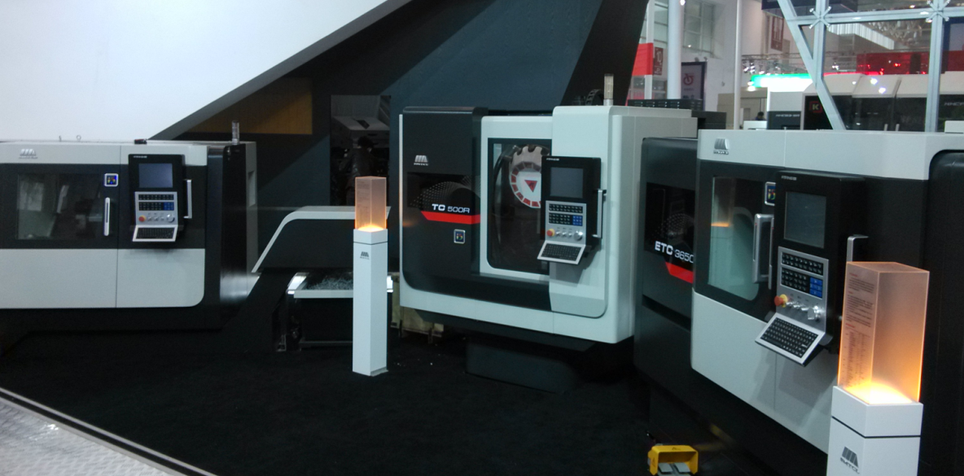
智能加工展示方案

Slide 9
柔性汽车装配线
模块化汽车生产线系统是一套微缩仿真实际生产过程的自动汽车生产加工线教学装置，它包括了机械传动技术、电气拖动技术、气动技术、传感器技术、变频调速技术、伺服驱动控制技术、步进驱动控制技术、触摸屏技术、PLC控制及网络技术等，体现了现代制造业生产过程的特征。汽车生产流水线由准备单元、升降单元、装配单元、转向单元、清洗单元、喷漆单元、检测单元和整理单元组成，各单元之间由一条主输送线贯穿。每个单元均是一个典型的机电一体化设备，可以独立工作；使用网络控制技术又可以将这些单元连接成自动化、无人干预可连续工作的生产设备。

Slide 10
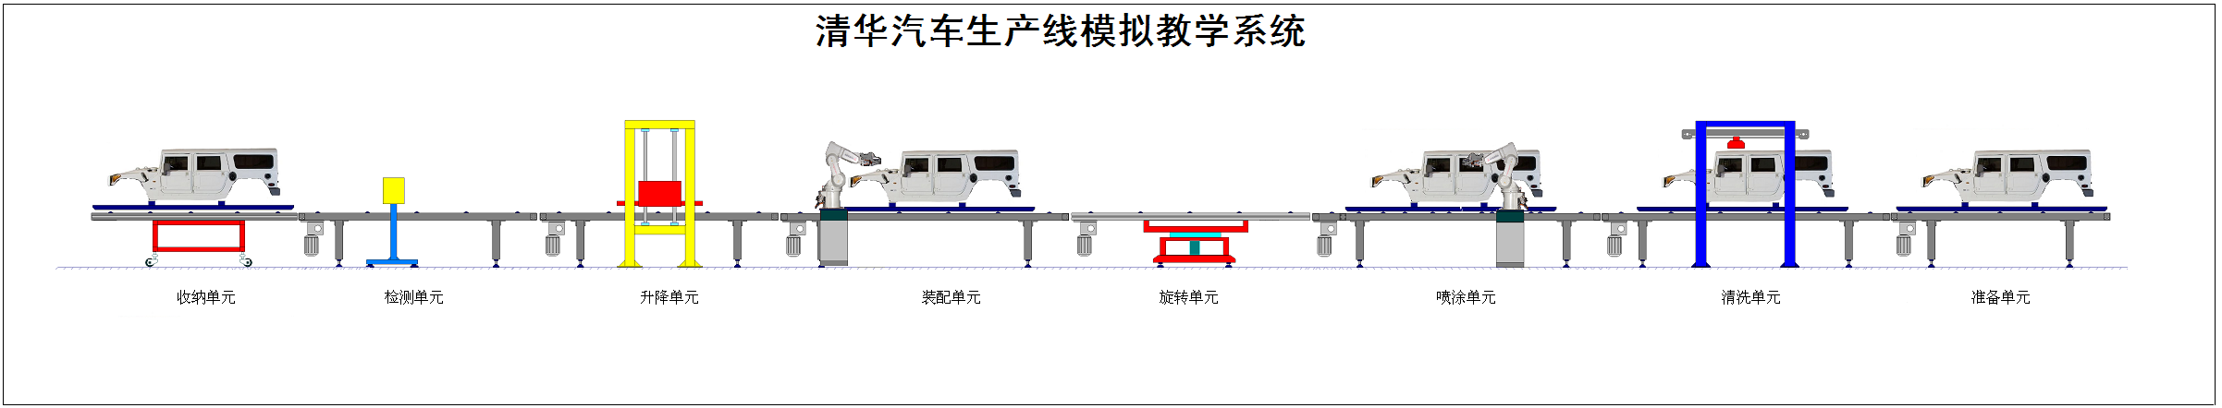
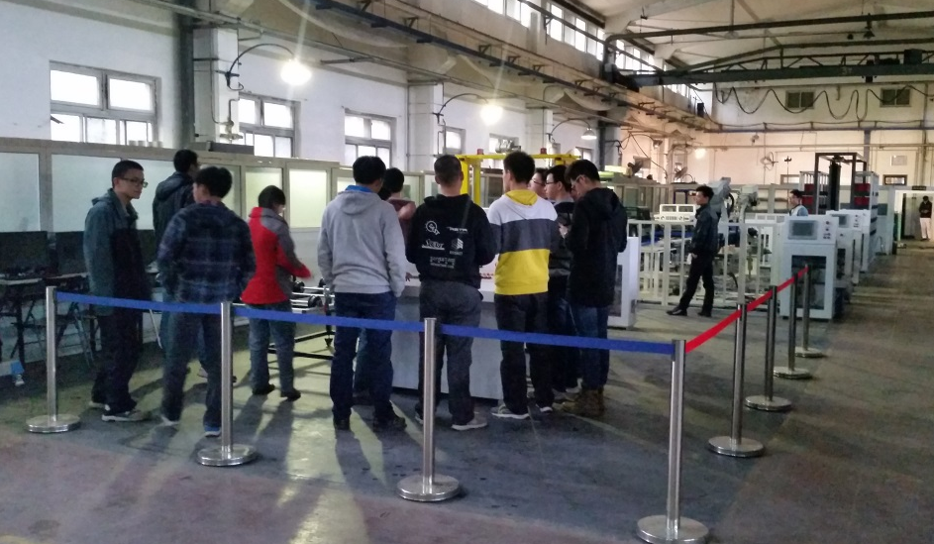

Slide 11
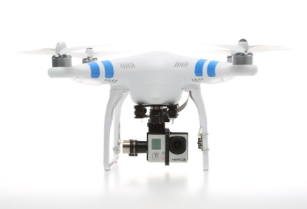
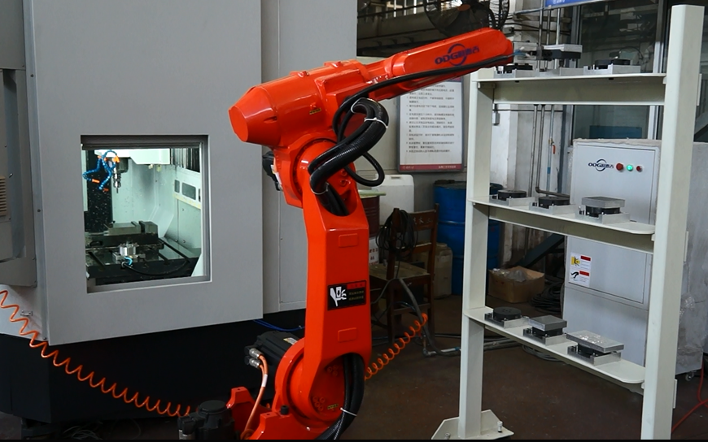
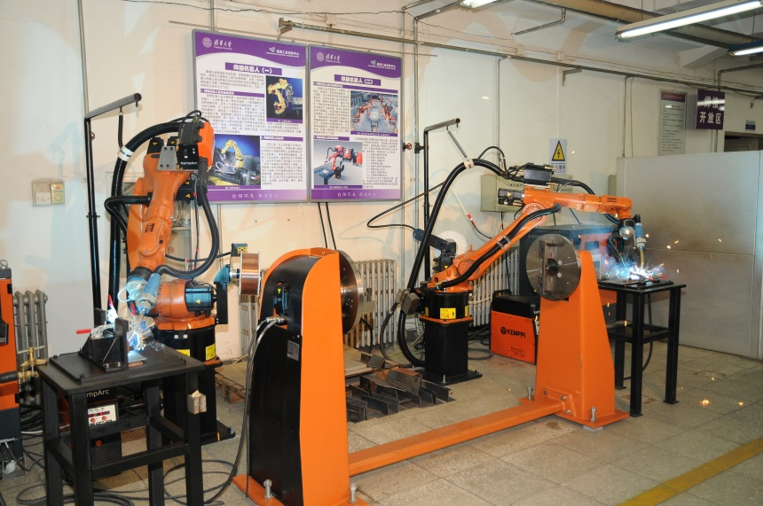
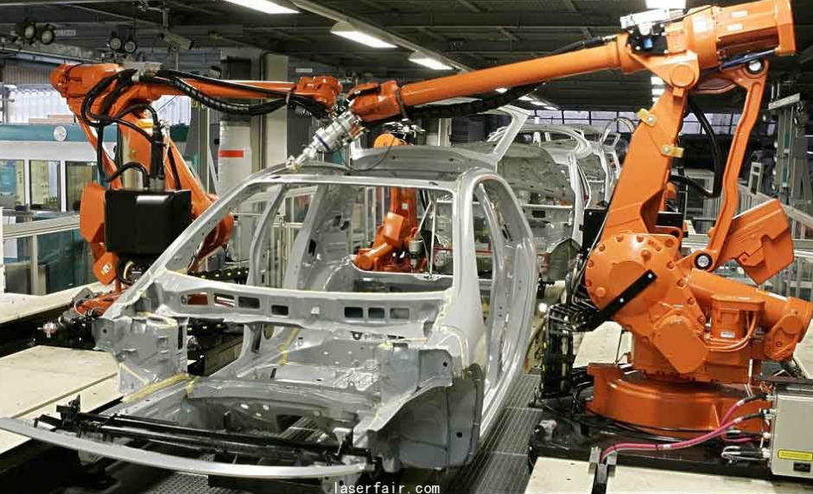
工业机器人
焊接
装配线
上下料

Slide 12
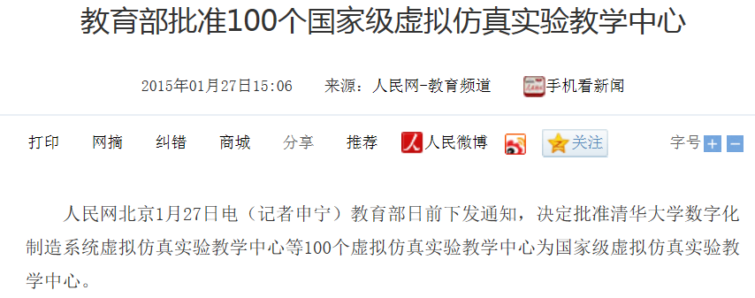
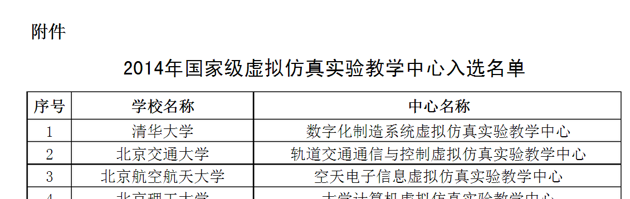
基地建设

Slide 13
课程建设
工程训练类
机械制造实习类
电子工艺实习类
制造技术类
制造工艺类：制造工程基础，现代汽车制造技术及管理
新技术选修类
文化素质类：
工业系统概论
实验室科研探究课
制造工程体验
创新创业类
竞赛
赛课结合
创新创业实践课程

Slide 14
二、建设内容
2.1 已建成部分简介
2.2 规划与设计

Slide 15
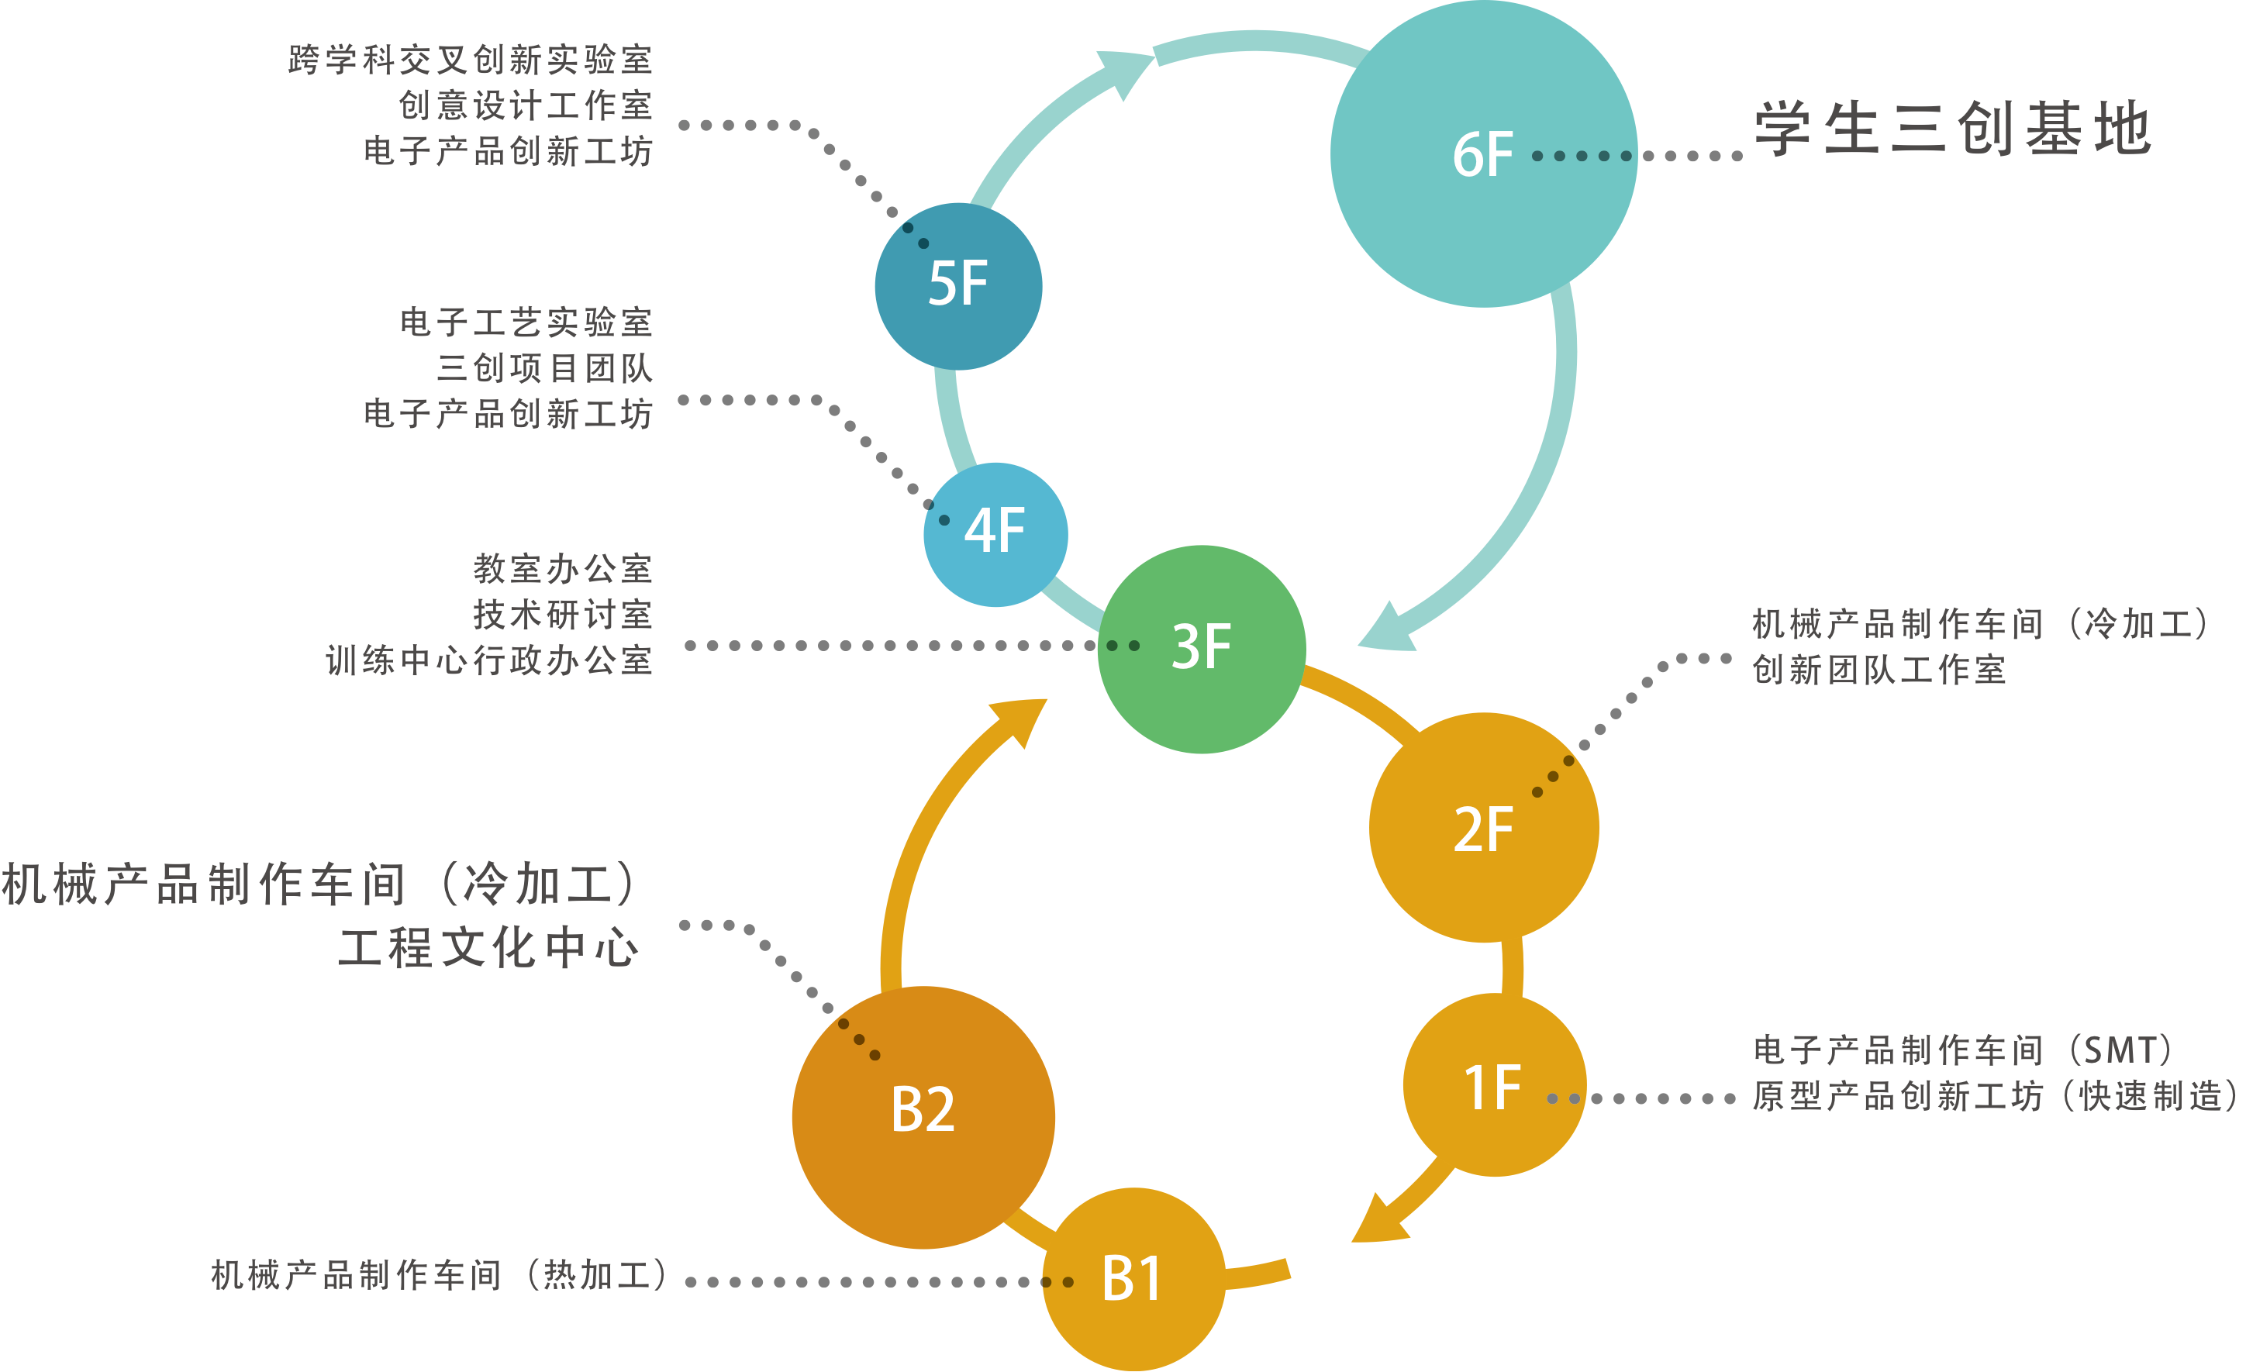
基地建设
设计理念
训练中心的设计将以工程文化的丰厚积淀为核心，将新楼的地下三层与地上六层打造成一个整体的小型三创系统，将萌发创意，科研创新，投身创业，这样三位合一的三创理念融入到新空间的规划之中，为其提供舒适的环境与氛围。
Notes:
训练中心的设计将以工程文化的丰厚积淀为核心，将新楼的地下三层与地上六层打造成一个整体的小型三创系统，将萌发创意，科研创新，投身创业，这样三位合一的三创理念融入到新空间的规划之中，为其提供舒适的环境与氛围。

Slide 16
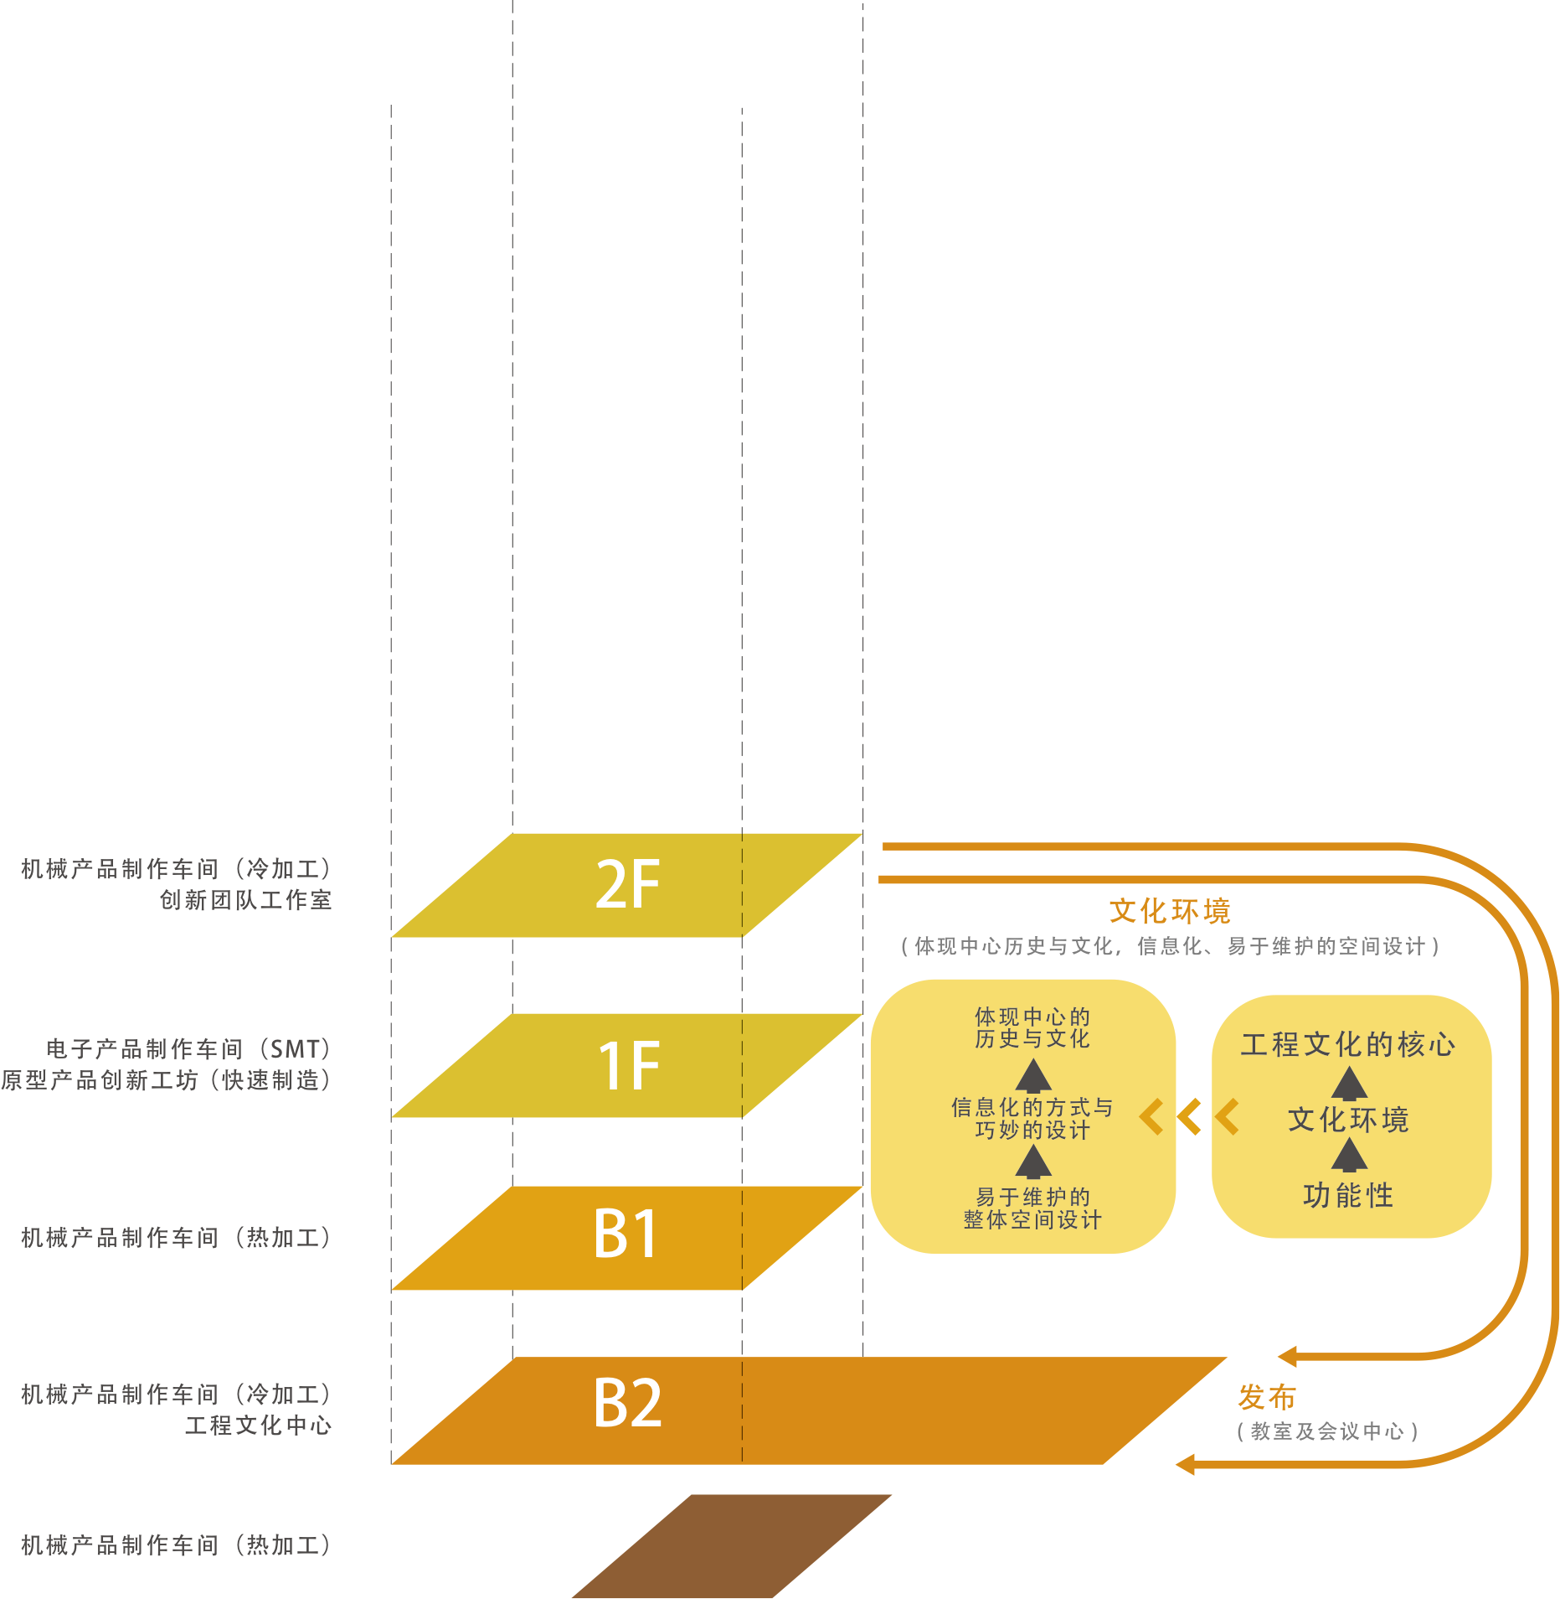
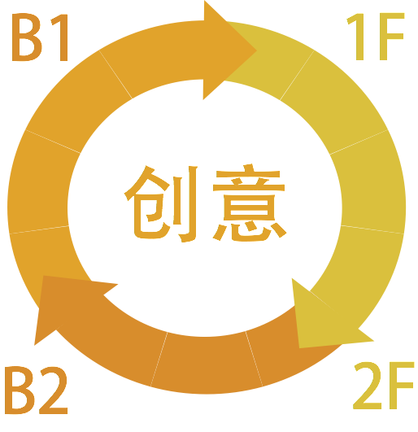
创意的萌发首先要有丰厚的积淀，之后方能厚积薄发，大器始成。B1和B2的金工实习、铸造、冲压、数控机床、钣金等机械产品制作车间，以及F1和F2的SMT实验室，快速制造，机电、钳工，木工，3D打印等针对一二年级的产品制作车间，正是创意萌发的初始之地，也是大学生们培养工程实践能力的重要基地。
Notes:
创意的萌发首先要有丰厚的积淀，之后方能厚积薄发，大器始成。B1和B2的金工实习、铸造、冲压、数控机床、钣金等机械产品制作车间，以及F1和F2的SMT实验室，快速制造，机电、钳工，木工，3D打印等针对一二年级的产品制作车间，正是创意萌发的初始之地，也是大学生们培养工程实践能力的重要基地。这其中B1和B2层主体是冷加工与热加工的大型机械产品制作车间，F1和F2的主体多是SMT设备，钳工，木工等小型器备，这样由下而上，由大到小的布局将会令空间得到更加条理的使用。

Slide 17
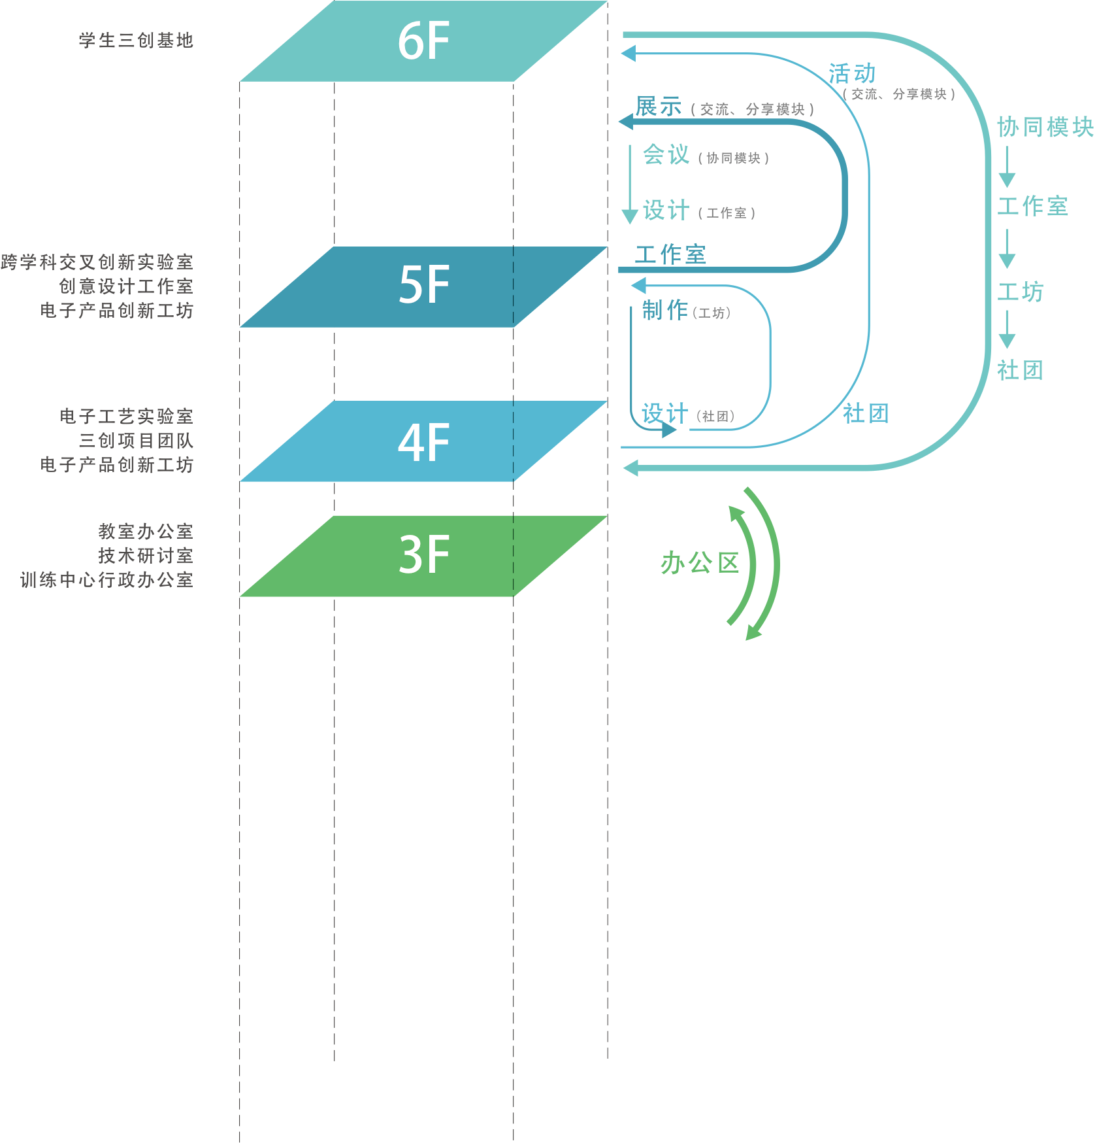
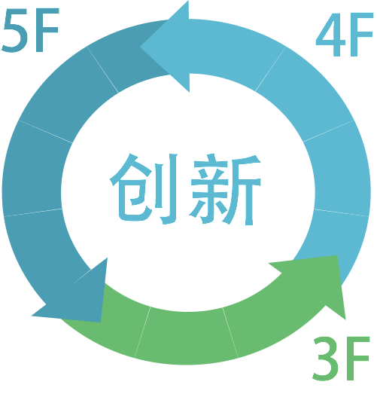
F4和F5将会成为创新的主体空间，包括电子工艺实验室，电子产品创新工坊，跨学科交叉创新实验室，三创项目团队，和创意设计工作室，这里是一个以创新为主题的舞台，这一主题将会呈辐射状，自上而下延伸，而学生们在早期车间的工程实践中所萌发的创意和累积的技术将在这个舞台上得到充分的施展，同时与其他学科的交流中获得崭新的体验与认知。如果说地下一二层的积累是大树的根基，地上几层就仿佛从根基的滋养中长出的繁枝茂叶，累累硕果，而在这两者之间，正中的三层便担起了树干的支撑作用，成为整栋楼的中坚力量，正是教授学者们的办公与科研区域。这样的一个居中位置可以使他们更加便于统筹调度，疏导管理，撑起整个训练中心的三创系统。
Notes:
F4和F5将会成为创新的主体空间，包括电子工艺实验室，电子产品创新工坊，跨学科交叉创新实验室，三创项目团队，和创意设计工作室，这里是一个以创新为主题的舞台，这一主题将会呈辐射状，自上而下延伸，而学生们在早期车间的工程实践中所萌发的创意和累积的技术将在这个舞台上得到充分的施展，同时与其他学科的交流中获得崭新的体验与认知。如果说地下一二层的积累是大树的根基，地上几层就仿佛从根基的滋养中长出的繁枝茂叶，累累硕果，而在这两者之间，正中的三层便担起了树干的支撑作用，成为整栋楼的中坚力量，正是教授学者们的办公与科研区域。这样的一个居中位置可以使他们更加便于统筹调度，疏导管理，撑起整个训练中心的三创系统。

Slide 18
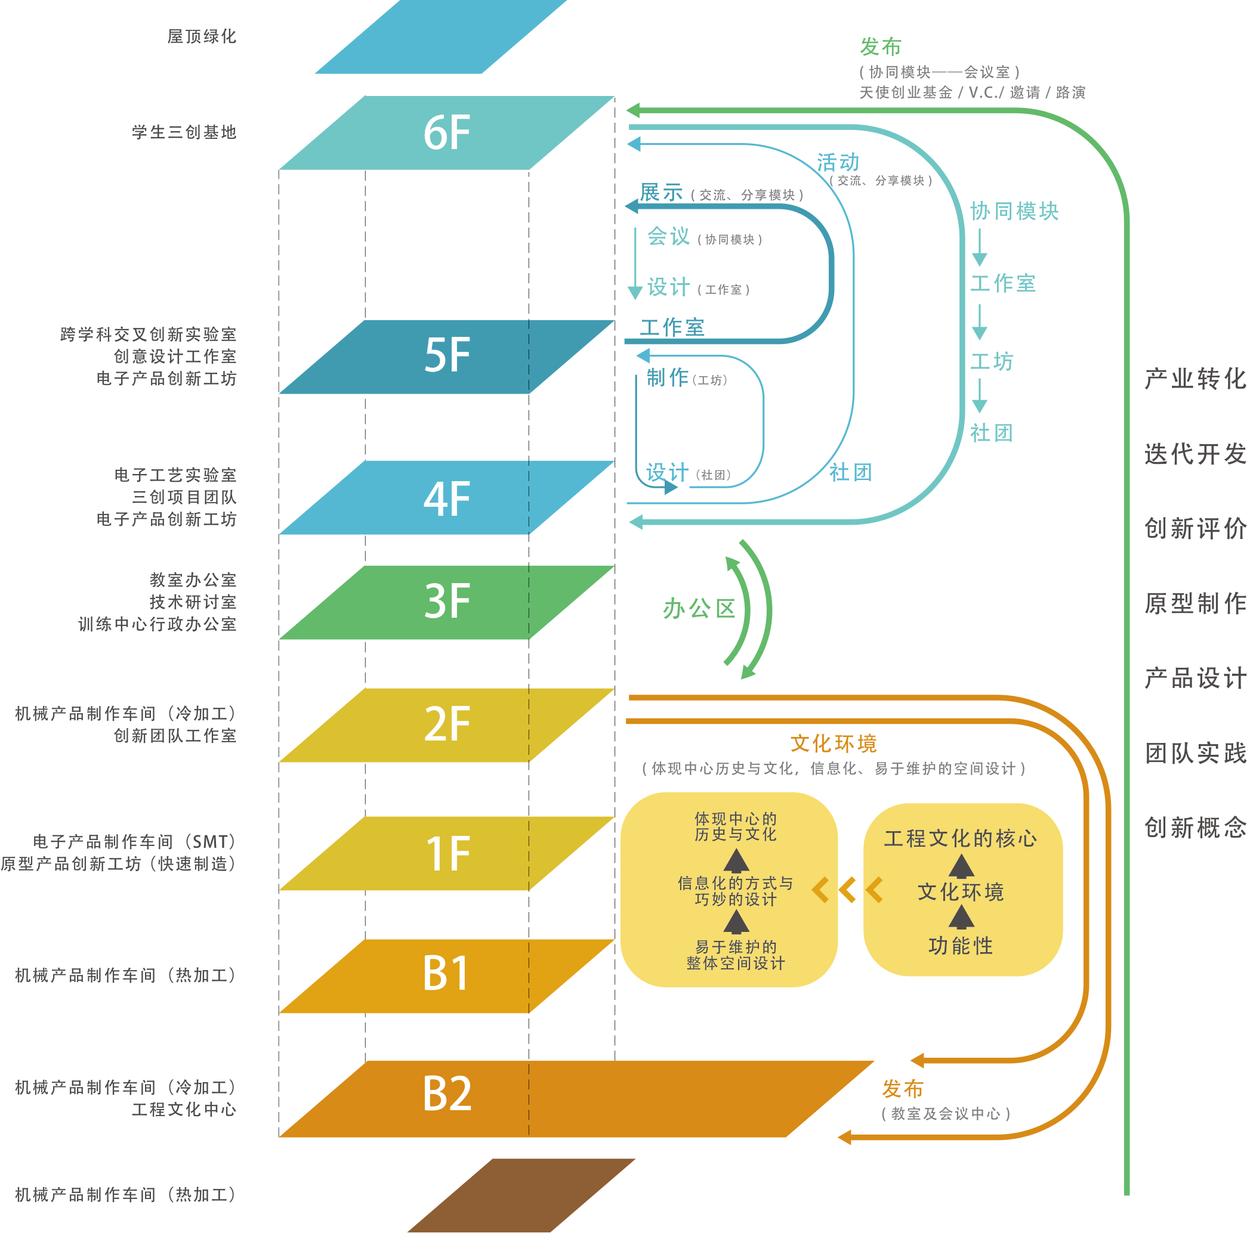

地下几层的工程实践将为地上几层形成的创意实践提供强大的科研支持和技术人才，而创业所需的产品经过中间几层的开发与完善后，又可以拿回楼下的车间进行小规模生产，这样又在整栋楼中形成了一个更大的良性循环，这样整个训练中心的整体将成为一个创新项目的孵化器，不断通过创意、制造、创意的迭代过程，最后把创客空间打造成一个创新协作服务平台。
Notes:
六层的侧重点将放在创业这一最终目的上，四到五层的实验室与工作室团队将会和六层协同合作，任何一个创业想法都可以拿到工作室开发，再到工坊制作，与此同时四到五层的团队与社团也可以随时到六层参与面向世界的交流，最终形成一个上下协作的良性循环。这样纵观整栋楼，地下几层的工程实践将为地上几层形成的创意实践提供强大的科研支持和技术人才，而创业所需的产品经过中间几层的开发与完善后，又可以拿回楼下的车间进行小规模生产，这样又在整栋楼中形成了一个更大的良性循环，这样整个训练中心的整体将成为一个创新项目的孵化器，不断通过创意、制造、创意的迭代过程，最后把创客空间打造成一个创新协作服务平台。

Slide 19
2
B2空间设计

Slide 20
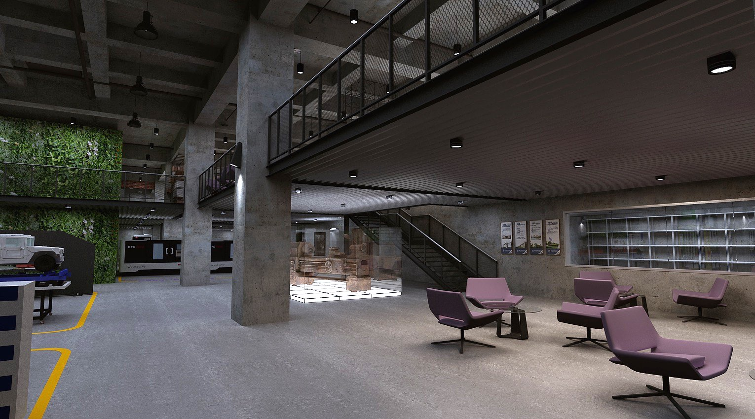
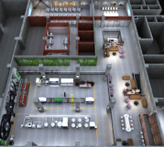

空间设计-B2
一层入口
自入口开始，就可以看到大型绿植物迎面而来的视觉冲击力。入口处为访客准备了舒适的沙发休息区域，沙发的摆放呈围合式，更加便于融洽的交流，绿植墙营造的天然氛围也可以令休息区更加舒适。
Notes:
自入口开始，就可以看到大型绿植物迎面而来的视觉冲击力。入口处为访客准备了舒适的沙发休息区域，沙发的摆放呈围合式，更加便于融洽的交流，绿植墙营造的天然氛围也可以令休息区更加舒适。

Slide 21
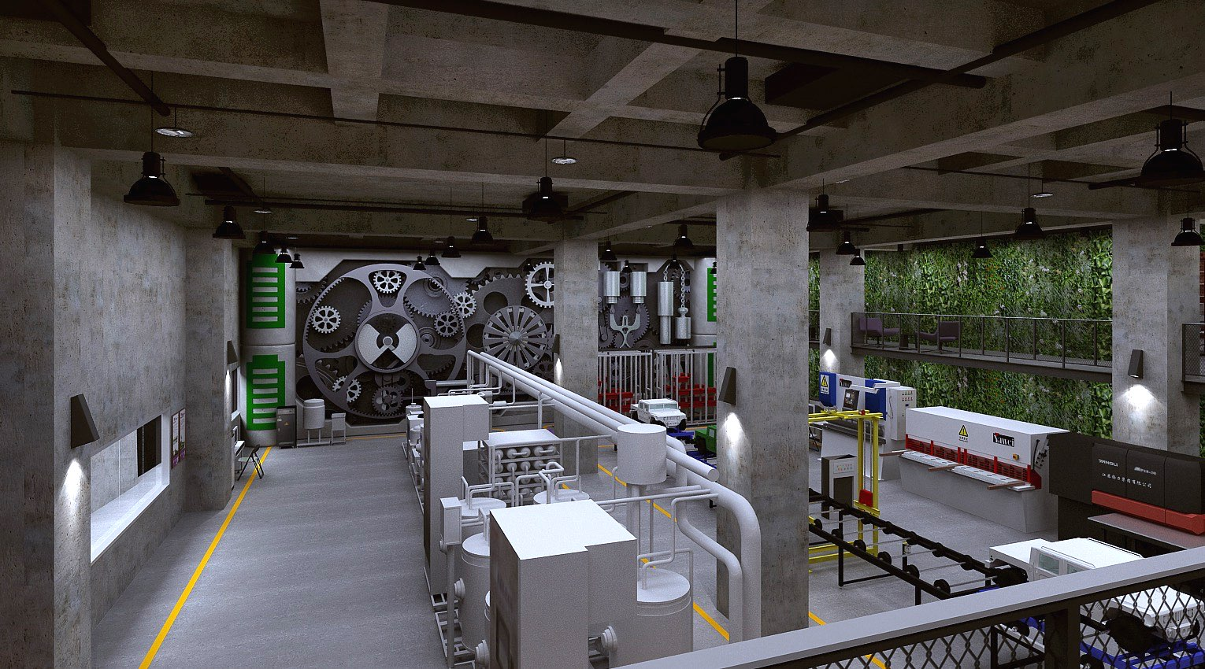
空间设计-B2
生产线

Slide 22
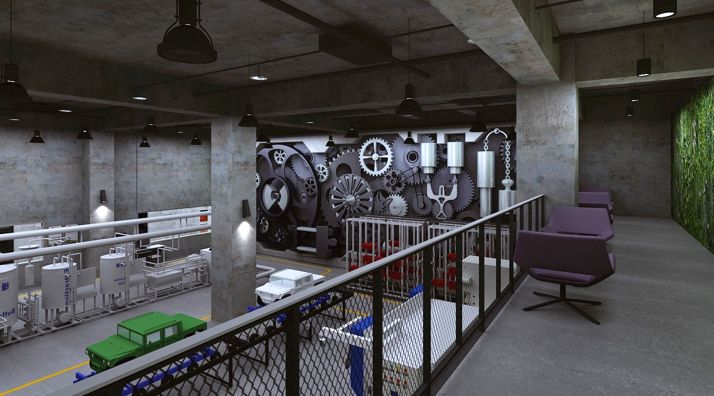
空间设计-B2
齿轮墙
机械车间所制造的齿轮在这里被作为设计元素糅合在了墙面设计上。齿轮是机械传动的基础元件，齿轮技术飞速发展正是在18世纪工业革命时期的一个重要标志，而早年间金木工厂的成立正是由于受到了西方工业革命对于中国的冲击，昔日实业救国的理想与今日科技报国的成就都被铭刻在这这样一面小小的齿轮墙上。
Notes:
机械车间所制造的齿轮在这里被作为设计元素糅合在了墙面设计上。齿轮是机械传动的基础元件，齿轮技术飞速发展正是在18世纪工业革命时期的一个重要标志，而早年间金木工厂的成立正是由于受到了西方工业革命对于中国的冲击，昔日实业救国的理想与今日科技报国的成就都被铭刻在这这样一面小小的齿轮墙上。

Slide 23
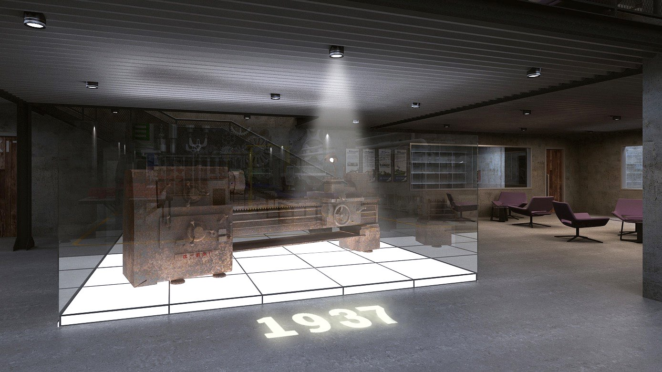
空间设计-B2
历史印记
这里展示的老机床具有重要的历史价值，1937年七七事变以后，日军攻陷北京，清华大学的金木工厂在被迫南迁的过程中转移走了七台机床，之后金木工厂在昆明与其他学校组成了西南联大实习厂，抗战胜利后，一些机器又被运回。当时机床的转移相当于保存了民族工业，十分具有历史意义。所以保存下来的老机床可以放在地下二层的醒目位置，从而唤起人们的回忆，激发学生的斗志。作为基础工业训练中心的“历史文物”见证了基础工业训练中心多年的发展及历史成就。此区域用有机钢化玻璃围合，进行重点照明展示，使人可以在此处追忆辉煌历史。
Notes:
这里展示的老机床具有重要的历史价值，1937年七七事变以后，日军攻陷北京，清华大学的金木工厂在被迫南迁的过程中转移走了七台机床，之后金木工厂在昆明与其他学校组成了西南联大实习厂，抗战胜利后，一些机器又被运回。当时机床的转移相当于保存了民族工业，十分具有历史意义。所以保存下来的老机床可以放在地下二层的醒目位置，从而唤起人们的回忆，激发学生的斗志。作为基础工业训练中心的“历史文物”见证了基础工业训练中心多年的发展及历史成就。此区域用有机钢化玻璃围合，进行重点照明展示，使人可以在此处追忆辉煌历史。

Slide 24
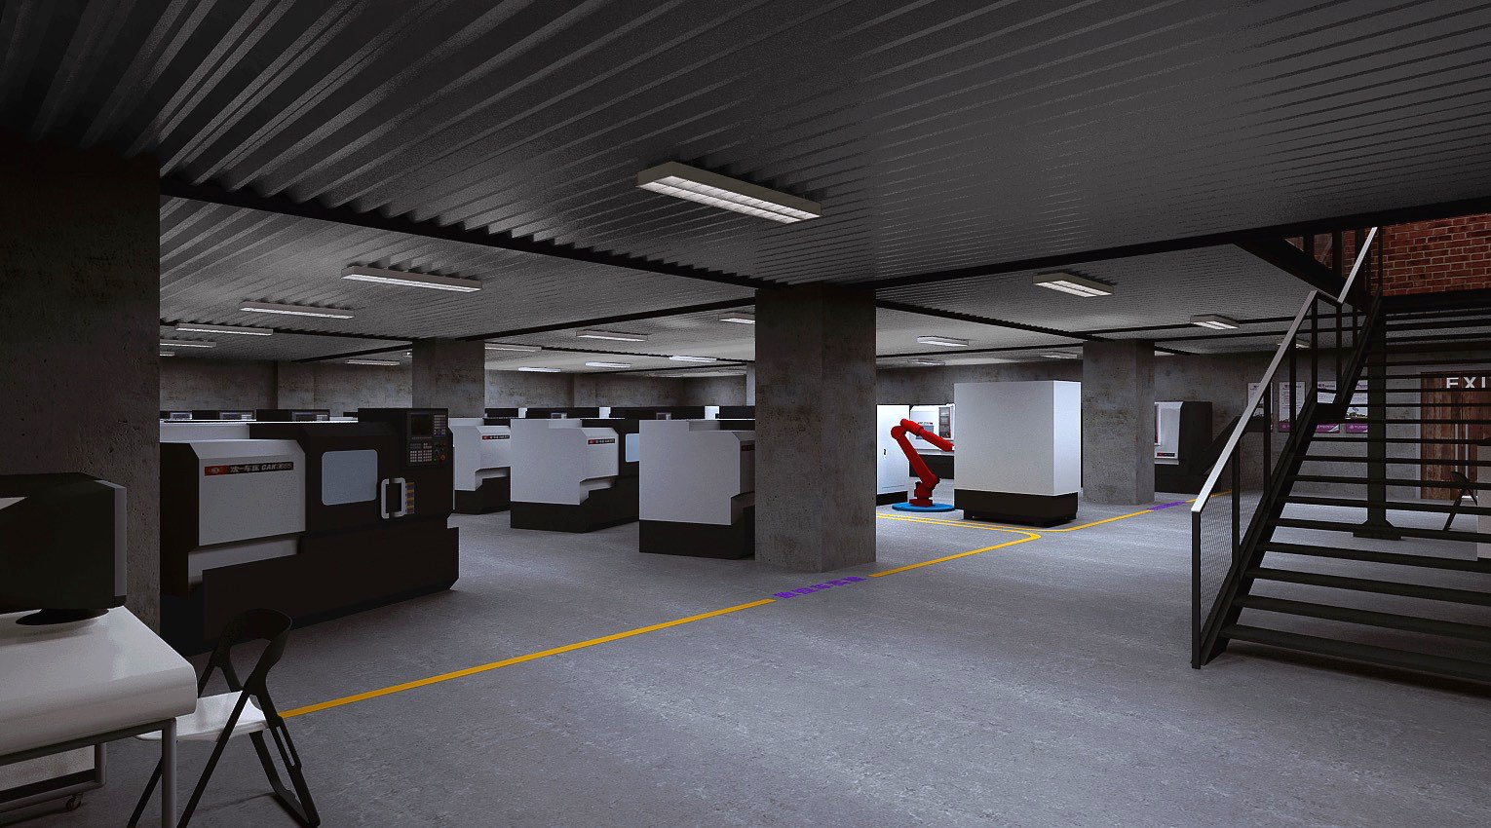
空间设计-B2
数控车间1

Slide 25
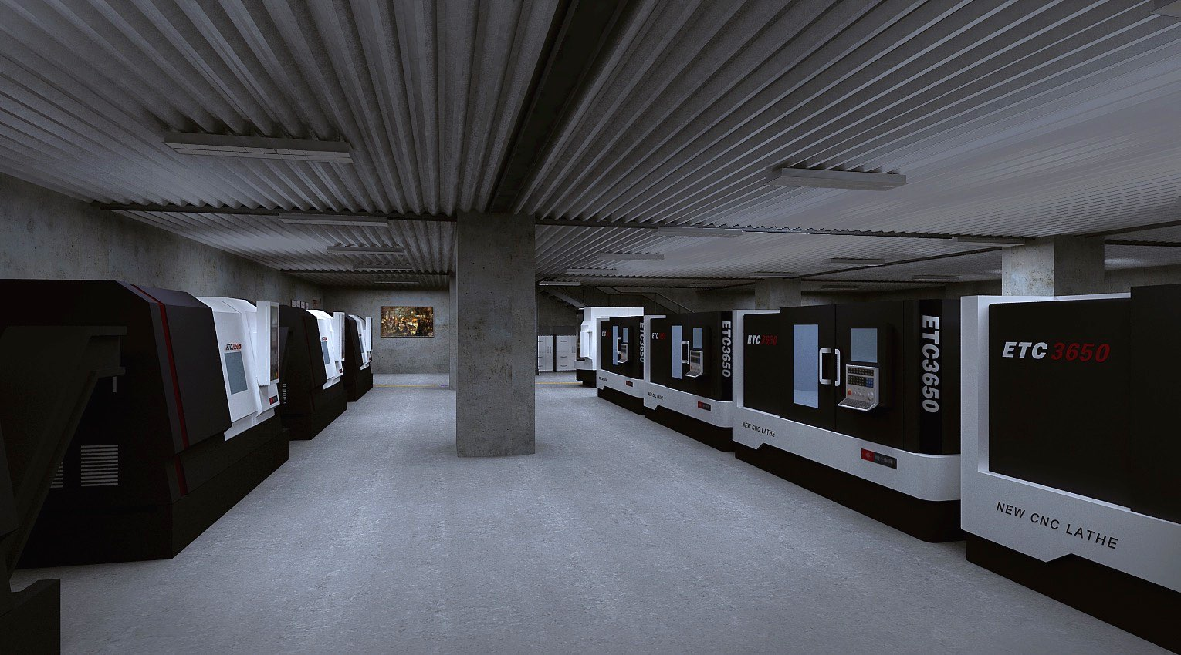
空间设计-B2
数控车间2

Slide 26
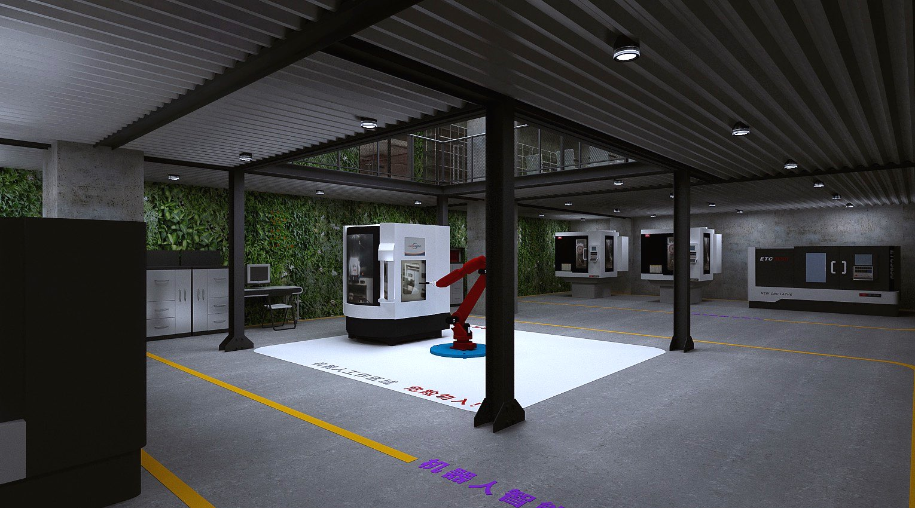
空间设计-B2
机器人制造岛
机器人制造岛位于下层空间，将借用绿植墙的背景衬托正在进行的机器人实验，同时上面的空间已经挑空，如果有趣的机器人测试正在进行，上面的人还可以自上而下观赏，令空间的使用更加富有趣味性。
Notes:
机器人制造岛位于下层空间，将借用绿植墙的背景衬托正在进行的机器人实验，同时上面的空间已经挑空，如果有趣的机器人测试正在进行，上面的人还可以自上而下观赏，令空间的使用更加富有趣味性。

Slide 27
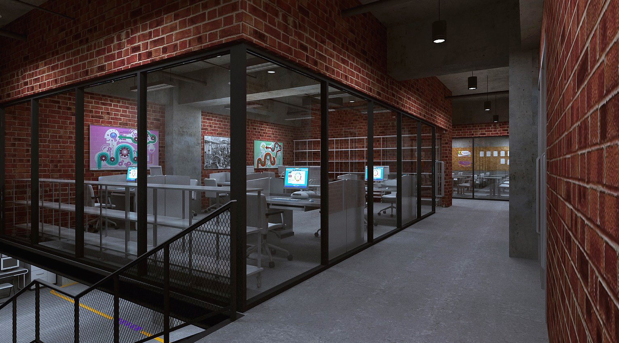
空间设计-B2
二层办公走廊
训练中心老楼上的红砖也被作为设计元素用在了新办公区中，与外露的水泥墙面和不着修饰的裸顶一起，打造出一种老厂房的风格，将昔日训练中心的回忆渗透到新楼的氛围里，又通过设计的重组体现出一美观而充满工业感的视觉效果。办公室的墙面在靠近走廊的一侧用玻璃代替，从而令人们的观感更加通透，减少走廊的窄小压抑之感，同时令办公室的空间看起来更开阔。
Notes:
训练中心老楼上的红砖也被作为设计元素用在了新办公区中，与外露的水泥墙面和不着修饰的裸顶一起，打造出一种老厂房的风格，将昔日训练中心的回忆渗透到新楼的氛围里，又通过设计的重组体现出一美观而充满工业感的视觉效果。办公室的墙面在靠近走廊的一侧用玻璃代替，从而令人们的观感更加通透，减少走廊的窄小压抑之感，同时令办公室的空间看起来更开阔。

Slide 28
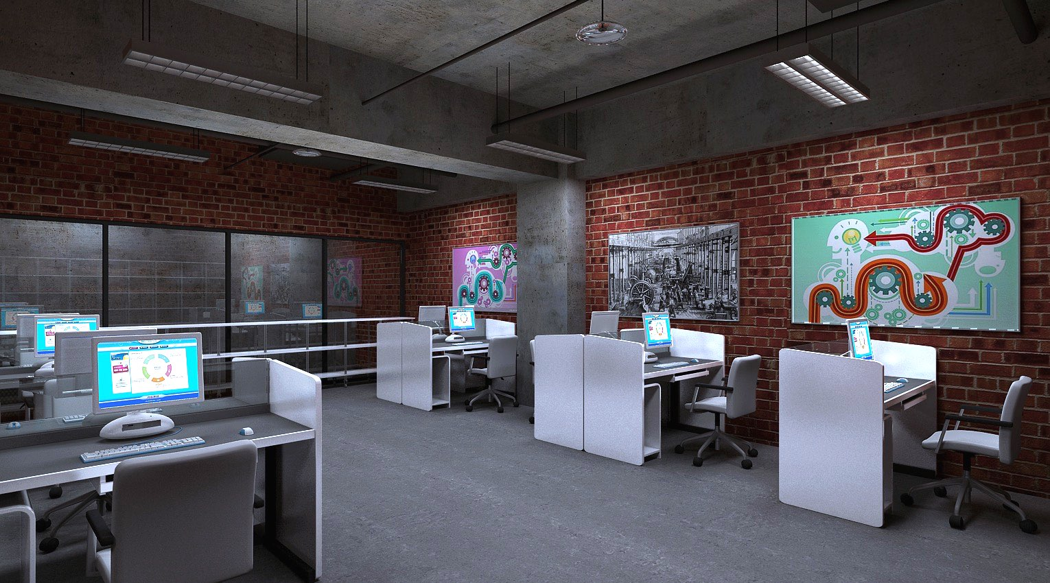
空间设计-B2
办公室
办公室的内部装修保持相同的老厂房风格，同时悬挂一些富有工业气息的，体现旧工业中心的回忆与成就的照片或插图。
Notes:
办公室的内部装修保持相同的老厂房风格，同时悬挂一些富有工业气息的，体现旧工业中心的回忆与成就的照片或插图。

Slide 29
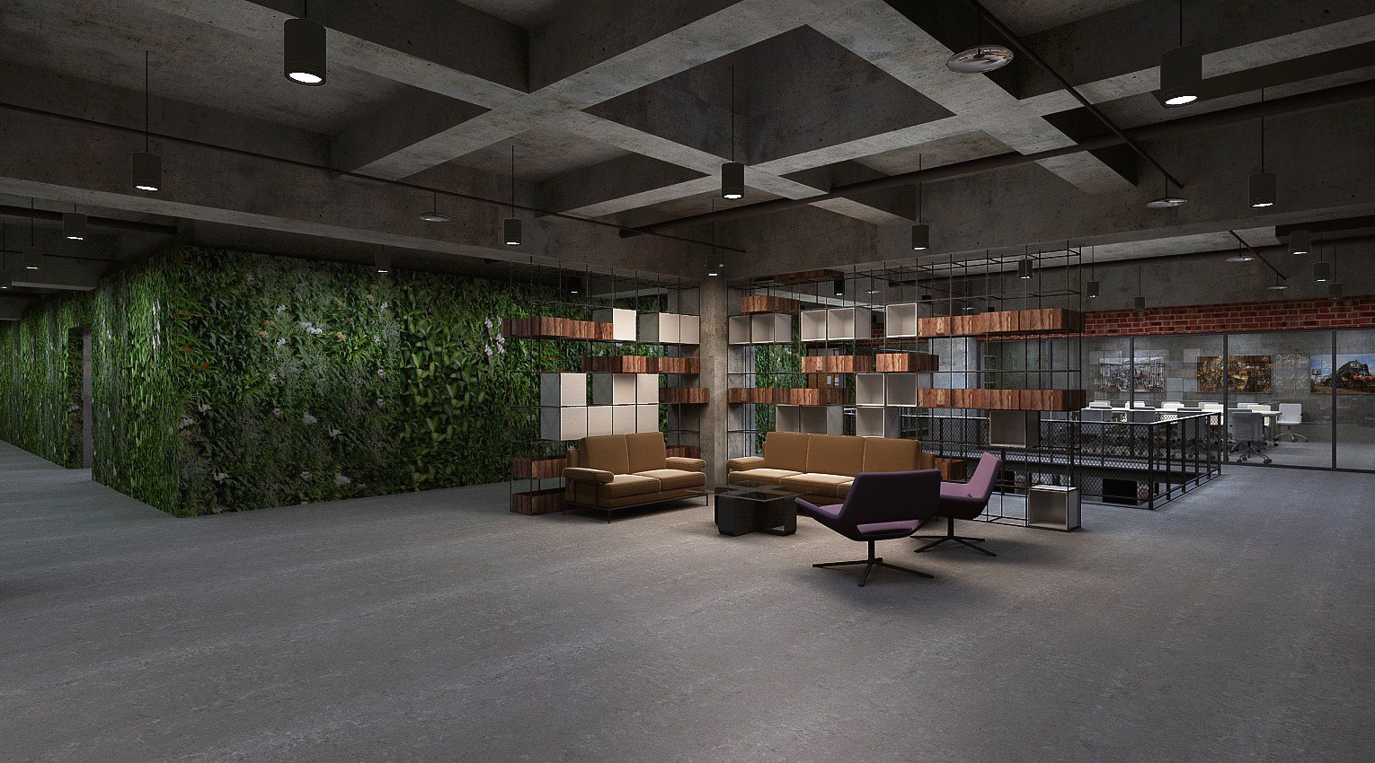
空间设计-B2
二层休息等待区
B2上下两层的绿化将会集中在中心的大型绿植墙上，用以达成一种自下而上的视觉冲击力，大部分B2上下两层的区域都会欣赏到这面绿意盎然的风景。并且，这样将绿植集中管理，可以减少植被对器材制备的侵蚀风险。二楼休息等待区就设置在绿植墙旁边，使人在枝繁叶绿之间放松心情。
Notes:
B2上下两层的绿化将会集中在中心的大型绿植墙上，用以达成一种自下而上的视觉冲击力，大部分B2上下两层的区域都会欣赏到这面绿意盎然的风景。并且，这样将绿植集中管理，可以减少植被对器材制备的侵蚀风险。二楼休息等待区就设置在绿植墙旁边，使人在枝繁叶绿之间放松心情。

Slide 30
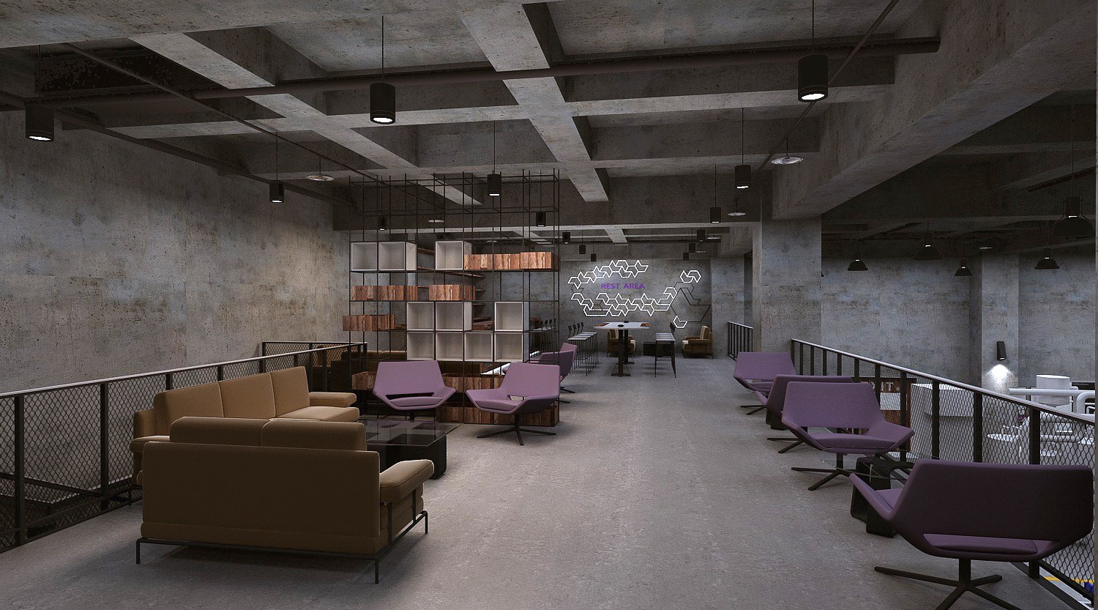
空间设计-B2
咖啡区
早期的清华金工厂是训练中心的雏形之一，当时的金属加工技术为国家的工业建设做出了重要的贡献，为此，咖啡区特意在视觉的聚焦点布置了一个用金属加工而成艺术品，用以缅怀昔日的金工厂，以及纪念训练中心由金工和木工两项基础技术奠基的历史。为此金属和木质材料成为了咖啡区的主题材料。中间一段隔断由金属架组成，中间摆放木质小盒子，兼具储物功能。沿着通透玻璃墙的一排二人座位可以欣赏地下二层忙碌的景象，接近金属艺术品的地方还有多人大桌供人讨论图纸，开小型会议。
Notes:
早期的清华金工厂是训练中心的雏形之一，当时的金属加工技术为国家的工业建设做出了重要的贡献，为此，咖啡区特意在视觉的聚焦点布置了一个用金属加工而成艺术品，用以缅怀昔日的金工厂，以及纪念训练中心由金工和木工两项基础技术奠基的历史。为此金属和木质材料成为了咖啡区的主题材料。中间一段隔断由金属架组成，中间摆放木质小盒子，兼具储物功能。沿着通透玻璃墙的一排二人座位可以欣赏地下二层忙碌的景象，接近金属艺术品的地方还有多人大桌供人讨论图纸，开小型会议。

Slide 31
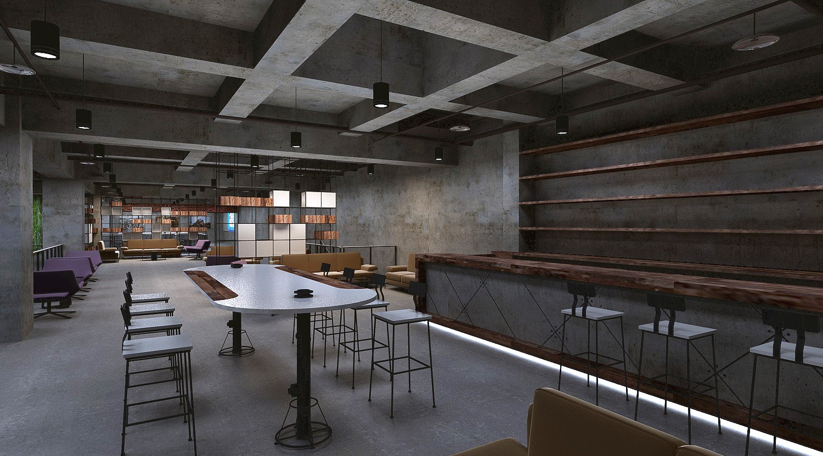
空间设计-B2
咖啡区近景

Slide 32
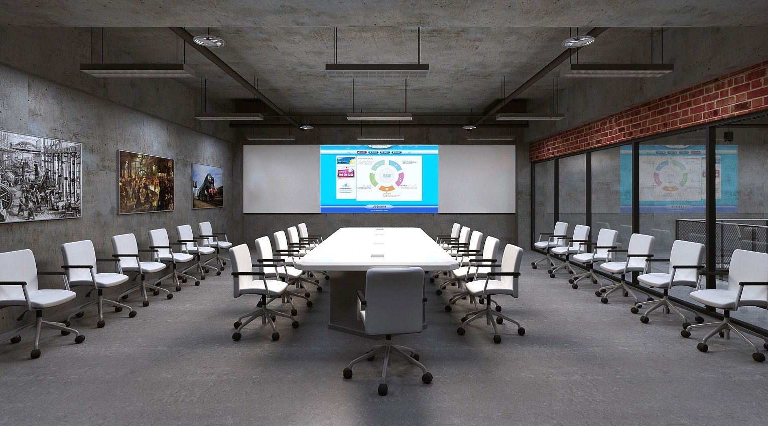
空间设计-B2
会议室
会议室将拥有一面多媒体墙，以便提供更多信息化交流的可能。如果需要传统的手绘解说，还可以将左右两面白板拼合在一起，将其变成一面白板墙，可以用来做即兴绘制和头脑风暴等。会议室靠走道一侧采用了通透的玻璃墙，因为外面是一个可以观赏机器人实验的放松空间，玻璃墙可以令会议室的空间看起来更加开阔，同时玻璃墙对面的艺术挂画也将通过透明的玻璃展现出去，增加会议室的美观性。
Notes:
会议室将拥有一面多媒体墙，以便提供更多信息化交流的可能。如果需要传统的手绘解说，还可以将左右两面白板拼合在一起，将其变成一面白板墙，可以用来做即兴绘制和头脑风暴等。会议室靠走道一侧采用了通透的玻璃墙，因为外面是一个可以观赏机器人实验的放松空间，玻璃墙可以令会议室的空间看起来更加开阔，同时玻璃墙对面的艺术挂画也将通过透明的玻璃展现出去，增加会议室的美观性。

Slide 33
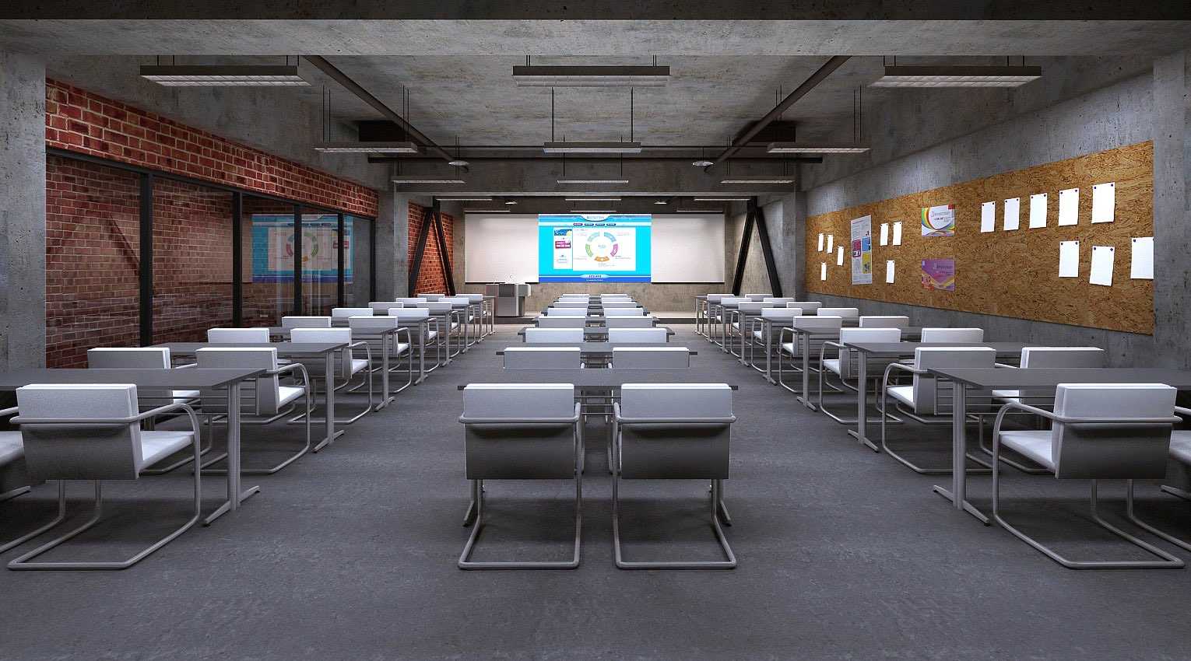
空间设计-B2
教室/会议中心
这一处会议中心的桌椅摆放更加接近教室的功能，地面还还特意设置的讲台，讲台背后有相同的多媒体与白板两用墙，作为日常教学使用。这间教室的位置更加靠里，所以墙面的布置更加倾向于实用性，是一块长钉板，供师生们在上面贴资料海报等有用信息。两用墙的两侧做了一个金属造型，体现金工历史的同时，为教室增添了一些视觉类的修饰。
Notes:
这一处会议中心的桌椅摆放更加接近教室的功能，地面还还特意设置的讲台，讲台背后有相同的多媒体与白板两用墙，作为日常教学使用。这间教室的位置更加靠里，所以墙面的布置更加倾向于实用性，是一块长钉板，供师生们在上面贴资料海报等有用信息。两用墙的两侧做了一个金属造型，体现金工历史的同时，为教室增添了一些视觉类的修饰。

Slide 34
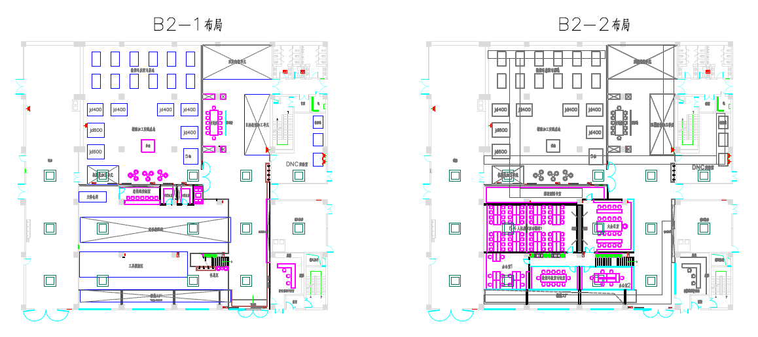
根据建设进展需做部分调整

Slide 35
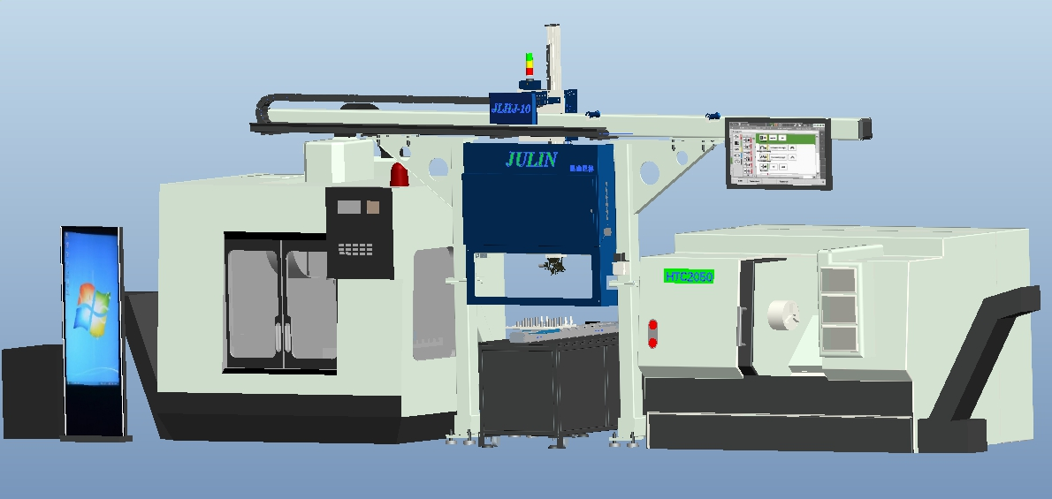
设备建设
桁架式机械手柔性单元：
JLHJ-10桁架式机械手组成的柔性生产线系统它包含有：一台沈阳HTC2050数控车床，一台友嘉FV-800A加工中心，一台桁架式机械手、一台单轴式料盘料仓等组成；柔性生产线系统先定生产对象为强力手电，加工对象包括强力手电的头部、中部和尾部三个不同的零件。

Slide 36
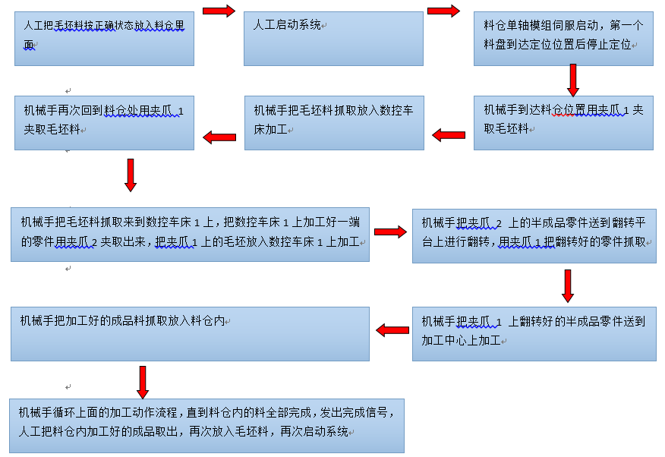
工作流程

Slide 37
教学环境建设
数字化车间与教室建设构想——在线数字化研讨平台：
利用中心现有的先进制造软件及装备，建立智能监控网络，搭建基于互联网的O2O平台，使用视频和音频建立最终用户（学生）和设备（操作者）的在线直接联系，将设备操作过程直接引入教学实践、创新制作、教学研讨过程中，使用户得到在线、实时、可选择的第一手资料。

Slide 38
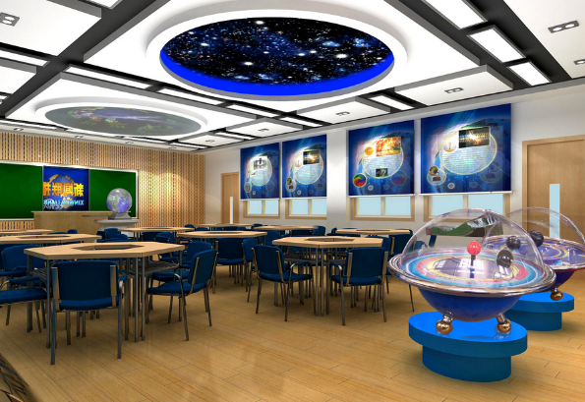
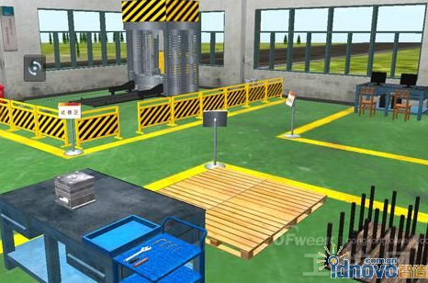
在线互动实践教学
李兆基大厦数字车间建设方案

Slide 39
课程体系建设与教学研究
训练中心原有课程：
实习实践——擅长设备操作、加工工艺，缺少系统化概念
课程——材料与工艺方向较多。
可引进概念：
设计：工业设计，可持续设计等（美院）；
制造：制造过程，制造管理，质量管控（训练中心，工业工程）；
企业运行：PLM，DCS，ERP等（相关企业？）；
互联网：
供应链：

